Slide 1
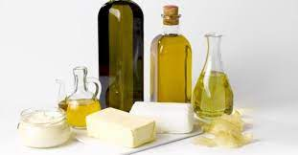
Université de RELIZANE
Faculté des Sciences et de la Technologie
Département: Sciences biologiques
Métabolismes des lipoprotéines et exploration fonctionnelle d’une anomalie lipidique
Dr Berzou
Année universitaire : 2021/2022

Slide 2
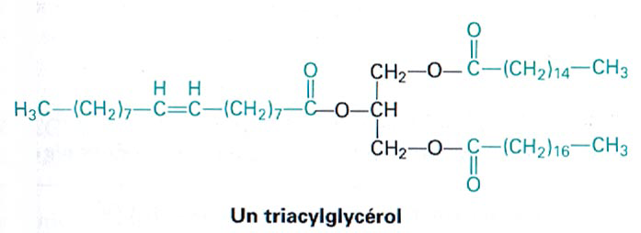
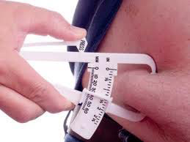
Introduction
Les lipides sont des substances énergétiques, d’une structure biologique plus au moins complexe dont les différentes constituants jouent un rôle directe ou indirecte, immédiate ou retardée, un rôle énergétique, structural et fonctionnel.
Sont stocké chez l’homme sous forme de triglycérides (tissu adipeux), chez les végétaux sont stocké au niveau des Elaioplastes.
leur oxydation donne environ 9 kcal/gramme, tandis que pour les sucres l’oxydation donne environ 4 kcal/gramme.

Slide 3
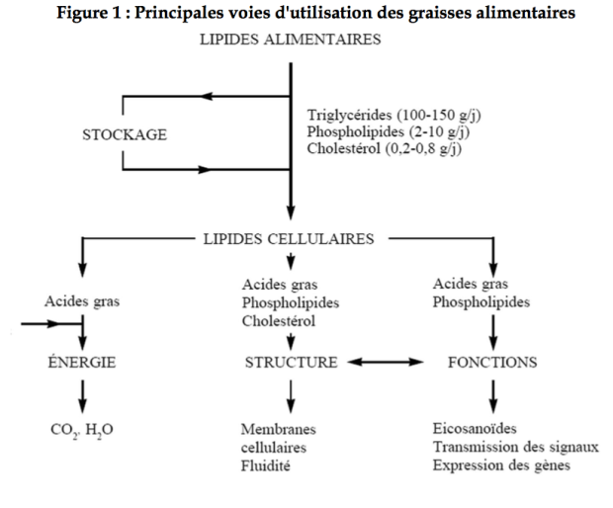
1. Sources et structure des lipides
L’alimentation est à la fois exclusive des acides gras dits essentiels (acide linoléique et α-linolénique) et la source quasi exclusive des acides gras non essentiels tant les capacités de synthèse endogène sont quantitativement mineures.

Slide 4
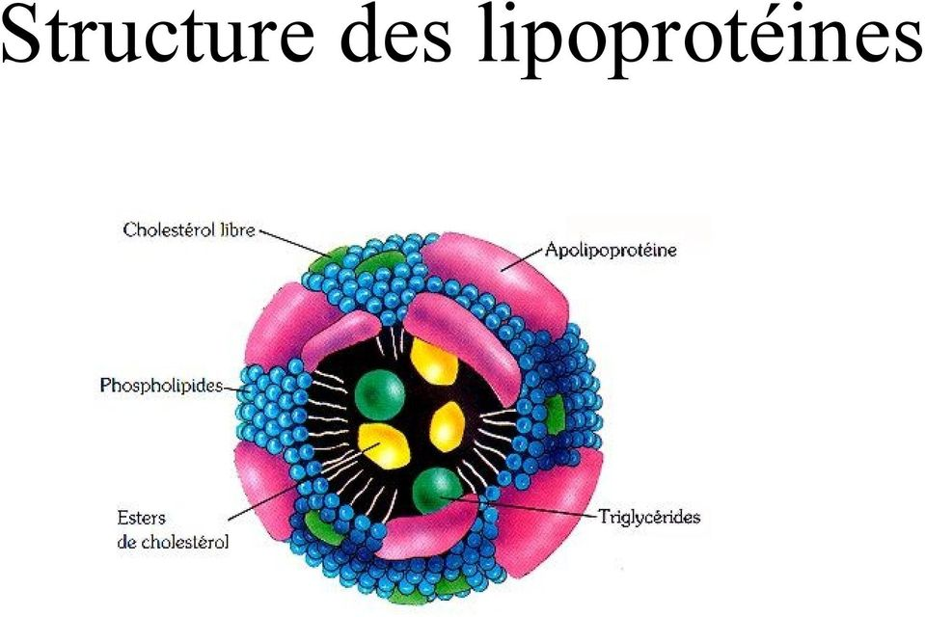
1.1 Structure des lipoprotéines
Les lipides plasmatiques insolubles en milieux aqueux circulent dans le plasma liés à des protéines spécifiques les apolipoprotéines et forment des complexes macromoléculaires : les lipoprotéines.
Cholestérol libre (Lipide polaire)
Apoprotéines (LP)
Phospholipides (LP)
Ester de cholestérol
(Lipides Hydrophobes)
Triglycérides
Lipides Hydrophobes)
Fig. 1 Composition en lipides des lipoprotéines

Slide 5
1.2 Classification des lipoprotéines
Les quatre classes de lipoprotéines sont les chylomicrons, VLDL«very low density lipoproteins», LDL «low density lipoproteins» , HDL « high density lipoproteins», peuvent être séparées selon leur densité de flottation.
Fractions lipidiques (% poids)
Lp | TG | Chol. T. | Chol. Est | PL | Apo Majeur
Chylomicrons | 86-94% | 0,5-1% | 1-3% | 3-8% | 1-2% AI,AII,AIV,B48
VLDL | 55-65 | 6-8 | 12-14 | 12-18 | 5-10% B.100,CI,CII, CIII
LDL | 8-12 | 5-10 | 33-40 | 20-25 | 20-24% B-100
HDL | 3-6 | 3-5 | 14-18 | 20-30 | 5-50% AI,AII,CI,CII, CIII

Slide 6
Métabolisme des lipides et lipoprotéines
1.3 Classification des apolipoprotéines
Situées à la périphérie des lipoprotéines, (apo AI ,II ,III ,IV apo B48 ,B100 apo C I, II, III apo E) elles permettent leur solubilisation et leur transport sanguin.
Elles ont un double rôle
Un rôle structural : elles assurent la cohésion du complexe lipidique et sa solubilisation lors du transport des sites de synthèse vers les sites d'utilisation.
Un rôle métabolique : en permettant la reconnaissance des sites récepteurs à apolipoprotéines B et E,
En étant effectrices d'enzymes

Slide 7
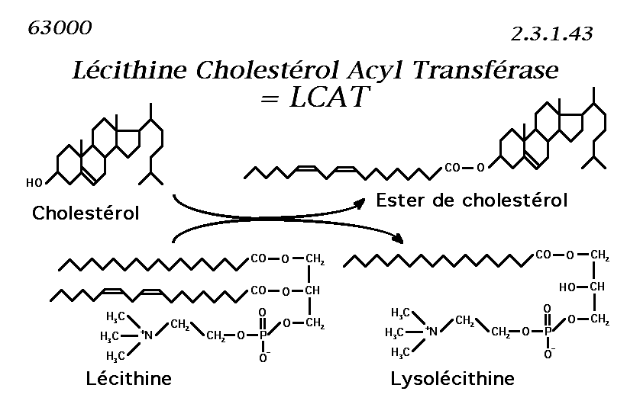
Par exemple : l'apo AI est activatrice de la lécithine cholestérol acyl transférase (LCAT),enzyme estérifiant le cholestérol des HDL.
L’enzyme de la lécithine cholestérol acyl transférase (LCAT),

Slide 8
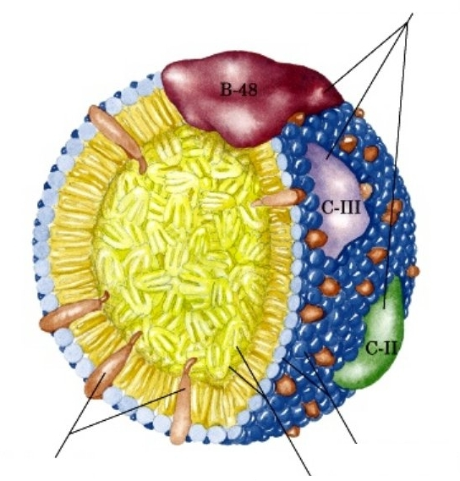
Apolipoprotéines
Apo CIl est activatrice de la lipoprotéine lipase (LPL),
Apo CIII inhibe la captation de ces lipoprotéines.
Apo E : à un rôle important dans l'épuration hépatique des « remnants » et des IDL
PL
Cholestérol
TG et ester
de cholestérol
Cholestérol

Slide 9
2. Origine des lipides des lipoproteines
Les lipoprotéines sont synthétisées avec des lipides d'origine endogène ou exogène.
2.1. Apports lipidiques endogènes
La synthèse endogène de triglycérides est effectuée dans le foie à partir du glucose et des acides gras libre libérée par l’adipocyte puis transportés par la sérumalbumine jusqu’au foie.
Le cholestérol peut être synthétisé à partir de l'acétyl CoA et cette synthèse représente 800 mg/j.

Slide 10
Métabolisme des lipides et lipoprotéines
2.2 Apports lipidiques exogènes
Les lipides alimentaires sont d'origine végétale (riches en acides gras (AG) insaturés) et animale (AG saturés).
Ces AGS sont apportés sous forme de triglycérides et de phospholipides.
L'apport de cholestérol est de 200 mg/j.
Ces lipides sont dégradés dans le tube digestif avec la lipase pancréatique, phospholipase, cholestérol estérase avec l'intervention des sels biliaires.

Slide 11
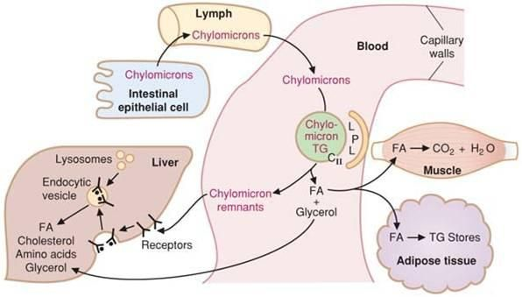
3. Métabolisme des lipoprotéines riches en triglycérides
3.1 Origines des chylomicrons et des VLDL
Les lipoprotéines riches en triglycérides sont synthétisées par l'intestin pour les chylomicrons sont rôle et de et fournir les lipides alimentaire (TG). Ces lipoprotéines d'origine intestinale sont libérées dans la lymphe puis circulent dans le sang.
Les VLDL sont principalement synthétisées par le foie avec des triglycérides d'origine endogène.
Fig.3 Métabolisme des chylomicrons

Slide 12
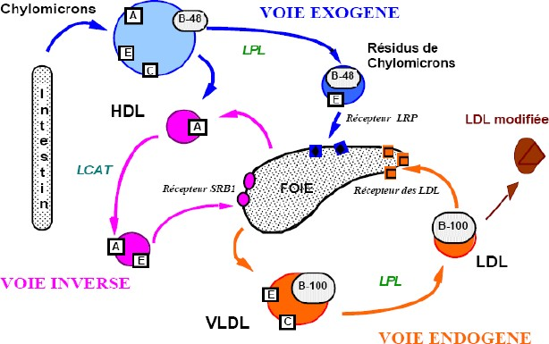
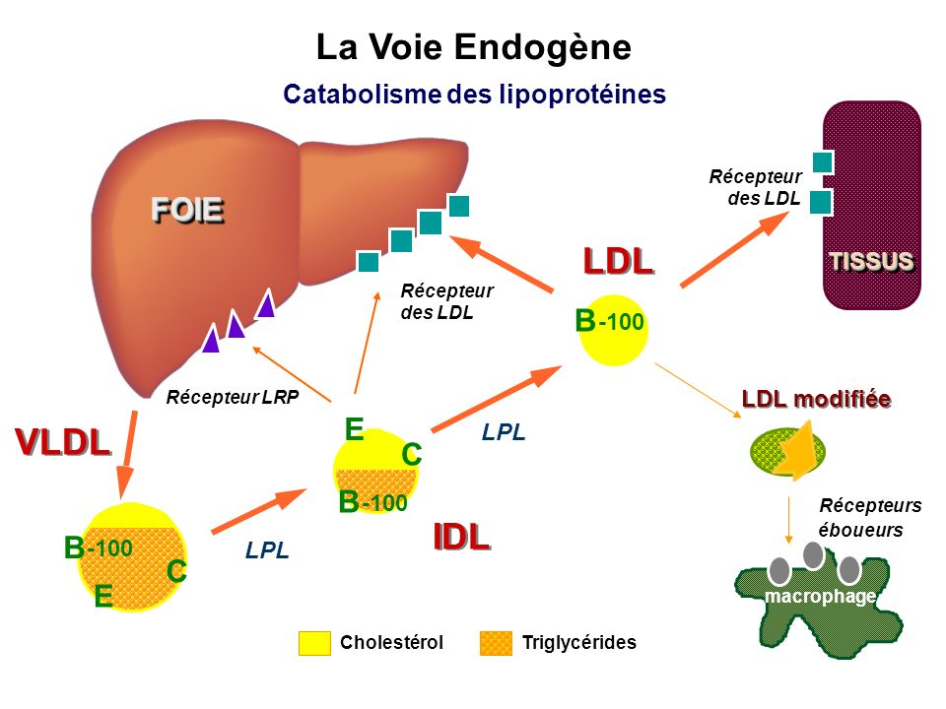
3.2 Devenir des chylomicrons et VLDL
Les VLDL est une lipoprotéine qui transporte les lipides synthétisés par le foie (TG, Cholestérol) aux tissus périphérique (T adipeux et muscles ..).

Slide 13
Métabolisme des lipides et lipoprotéines
Après l'action de la LPL sur ces deux lipoprotéines, les chylomicrons sont transformés en particules résiduelles ou « remuants » et les VLDL en lipoprotéines intermédiaires, les IDL.
Les «remnants» sont reconnus par le récepteur à apo B/E du foie et sont dégradés.
De même les lipoprotéines intermédiaires IDL tout en continuant à subir l'action de la LPL, viendront également se fixer sur les récepteurs hépatiques.
Les IDL subissent alors l'action de la triglycéride lipase hépatique pour être transformées en LDL.

Slide 14
Métabolisme des lipides et lipoprotéines
3.4 Devenir des LDL
Les LDL ainsi formées se composent d'apo B, de cholestérol libre et estérifié.
Les LDL permettent de transporter diverses substances (triglycérides, cholestérol, vitamines liposolubles A, D, E, K) jusqu'aux organes périphériques. Elles sont reconnues par les récepteurs à apo B/E.
Une anomalie quantitative ou qualitative du récepteur apo B/E ou une modification de la LDL pourra entraîner une dyslipoprotéinémie.
Les LDL sont susceptibles d'être modifiées : oxydées ou glycosylées. Les LDL oxydées ne seraient plus reconnues par les LDL-R, mais par les récepteurs éboueurs ("scavenger") des macrophages.
L'accumulation de LDL dans les macrophages conduirait à des cellules spumeuses, caractéristiques de la plaque d’athérome (athéroscléreuse).

Slide 15
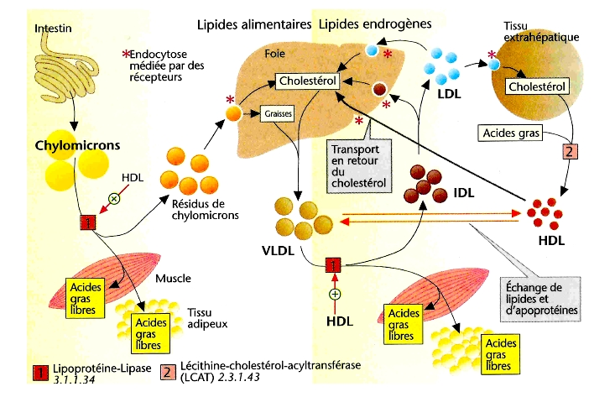
Métabolisme des lipides

Slide 16
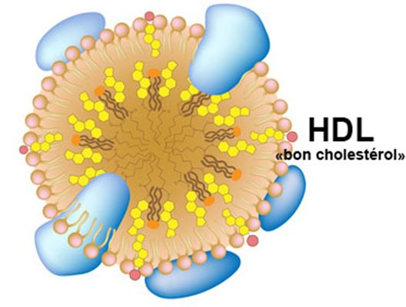
Métabolisme des lipides et lipoprotéines
4. Métabolisme des HDL :
Les lipoprotéines de haute densité (HDL) sont un type de lipoprotéines qui assurent le transport du cholestérol excédentaire des tissus périphériques vers le foie.
Les HDL plasmatiques ont plusieurs origines : sécrétion par l'intestin et par le foie, formation à partir des chylomicrons et des VLDL.
Les HDL ont été divisées en quatre sous classes : HDL₁ HDL₂, HDL₃ et les lipoprotéines de très hautes densités (VHDL). HDL₂ et HDL₃ sont les plus importantes et correspondent aux principales étapes métaboliques.

Slide 17
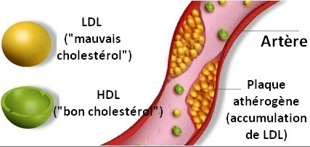
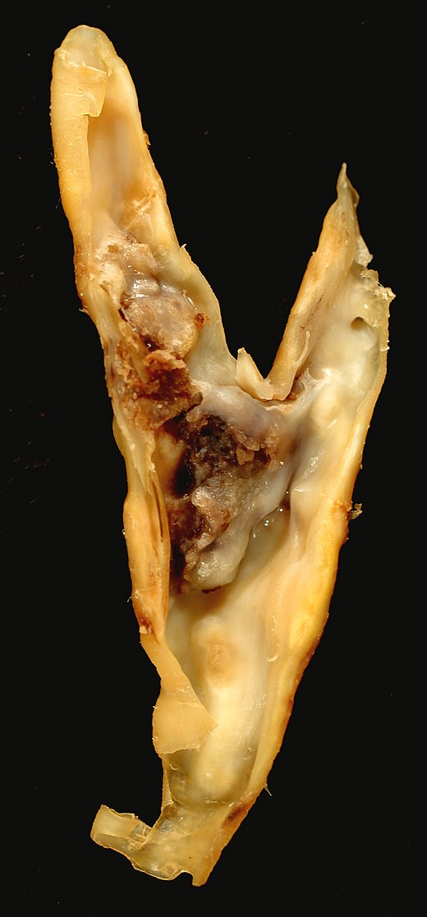
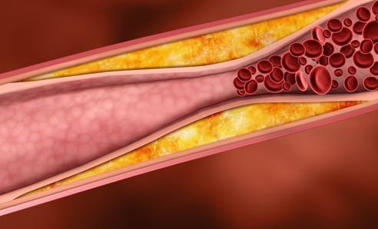
Plaque d'athérome d'une coupe au niveau de la bifurcation de la carotide commune
Plaque d'athérome

Slide 18
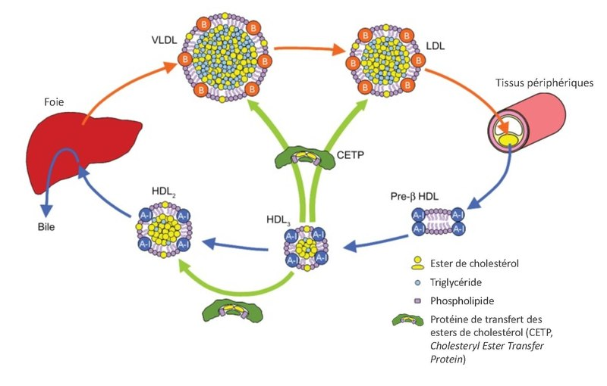
Métabolisme des lipides et lipoprotéines
Les expressions de “transport reverse du cholestérol” ou “voie retour du cholestérol” sont utilisées pour caractériser cette voie métabolique importante dans la prévention de l’athérosclérose.
L ’excès du CT est éliminé par la bile
Métabolisme des HDL et VLDL

Slide 19
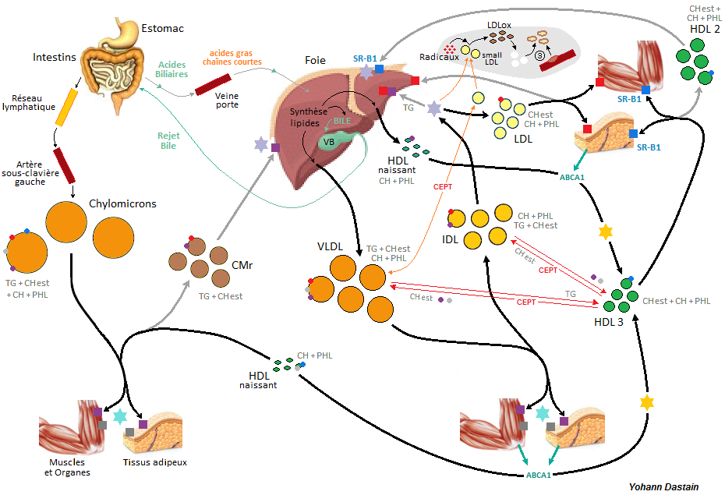
Cheminement plasmatique des Lipides

Slide 20
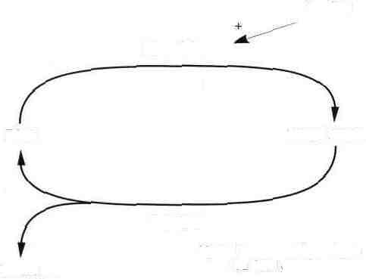
Métabolisme des lipides et lipoprotéines
5. Régulation hormonale
Elle porte essentiellement sur le métabolisme des triglycérides dont l'importance énergétique est fondamentale.
La lipogenèse (synthèse des TG) et la lipolyse (catabolisme des TG) sont régulées par différentes hormones.
Insuline
Lipogenèse
Foie
Tissus adipeux
Lipolyse
Lipase hormone-dépendante du tissu adipeux
+
-
Tissus Périphériques
Catécholamines Glucagon ACTH T3-T4 Cortisol
Insuline
Régulation hormonale de la lipogenèse et de la lipolyse.

Slide 21
6. Exploration fonctionnelle des lipides
L'importance du métabolisme lipoprotéique est liée à la fréquence des hyperlipoprotéinémies et à leur retentissement sur la paroi artérielle. En effet, différents facteurs de risque cardiovasculaire ont pu être identifiés :
Des facteurs cliniques : obésité, sédentarité, hypertension artérielle, tabagisme, stress répété,
Des facteurs biologiques : hyperlipoprotéinémie, hyperglycémie, hyperuricémie, une augmentation de l'hématocrite et du fibrinogène.
Parmi tous ces facteurs, trois sont particulièrement importants : l'hypertension, le tabagisme et l'hypercholestérolémie.

Slide 22
1. Bilan lipidique
Le bilan lipidique consiste en un ensemble d'analyses permettant de mettre en évidence des anomalies du métabolisme des lipoprotéines (EAL), et d'en optimiser la prise en charge diététique et si besoin thérapeutique.
1.1 Les examens usuels
Chaque lipoprotéine peut-être dosée par des techniques biochimique. En clinique, seuls quelques examens ont un intérêt pratique.
Le dosage du cholestérol total et des triglycérides plasmatiques est l’examen de base.
Le dosage du HDL-cholestérol. Avec le HDL-cholestérol il est possible de calculer le LDL-cholestérol par une formule dite de Friedewald.
LDL-cholestérol = cholestérol total (g/l) – HDL-cholestérol (g/l) – triglycérides (g/l) /5

Slide 23
L’information qu’il fournit est utile pour le dépistage et le suivi des patients et des traitements, mais il est insuffisant pour le diagnostic des dyslipémies.
Ces dosages est préconisé chez l’adulte qui présente des facteurs de risque cardiovasculaire:
Age: Homme >50ans, Femme >60 ans, ou ménopausée
Antécédent Familial de Dyslipidémieou de Maladie Cardiovasculaire Prématurée
H <55 ans, F <65 ans
Tabagisme actif ou arrêt <3 ans
Surpoids ou Obésité: IMC (poids/taille2) ≥27 ou ≥30 ou
tour de taille >100 cm chez l’homme ou 90 cm chez la femme.
Hypertension Artérielle permanente (PAS>140 mmHg; PAD>90 mmHg)
Diabète Sucré : glycémie >1,26 g/L ou 7 mmol/L).

Slide 24
1.2 Conditions de Prélèvements
En dehors d’un épisode infectieux ou inflammatoire aigüe
Sur un sujet à jeun depuis 12 heures.
Sur tubes Secs : Analyses sur sérum (tube sec Rouge).
Position assise pendant 5 mn.
Le bilan sera répété 1 à 3 fois, à 1 mois d’intervalle.
Cependant
Sérum peut être conservé:
4 jours à +4°c.
2 – 3 mois à – 20°C.
Plus d’un an de 50 – 80°C

Slide 25
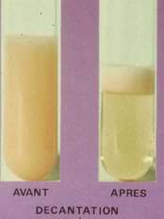
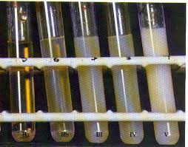
1.3 Aspect du sérum
Le sérum doit être clair, c'est-à-dire avec un faible taux de VLDL et sans chylomicron.
S'il est opalescent, il y a un excès de VLDL ; s'il est lactescent, des chylomicrons sont présents.
Pour contrôler la présence effective de chylomicrons, le sérum est conservé 24 heures à + 4 °C et les chylomicrons forment alors une crème à la surface du sérum.
Clair
Opalescent,Trouble,
Lactescent
le test de crémage

Slide 26
1.4 Dosage des triglycérides
Des techniques enzymatiques colorimétriques les plus utilisées par plus de 90 % des laboratoires.
Elles reposent sur le dosage enzymatique du glycérol libéré après action de la lipase.
La lecture colorimétrique est effectuée à 500 nm a 540 nm. La coloration est proportionnelle à la concentration en triglycérides dans le sérum.
Taux normaux homme < 7,5 mmol/l ou < 1,30 g/l
Taux normaux femme < 1,3 mmol/l ou < 1,15 g/l
1.5 Dosage du cholestérol total
Le cholestérol peut être dosé par de très nombreuses méthodes. Les plus anciennes sont colorimétriques, les plus pratiquées sont enzymatiques.
La méthode de référence est chromatographique.
Taux normaux CT < 5,70 mmol/1 ou 2,20 g/1.

Slide 27
1.6 Dosage des phospholipides
Très peu demandé, le dosage des phospholipides (lécithines, phosphatidyl éthanolamines, phosphatidyl serines, sphingomyélines et lysolécithines) est effectué par des techniques chimiques ou enzymatiques.
Taux normaux < 3,20 mmol/l ou 2,50 g/l
1.7 Dosage des acides gras libres
II s'agit d'un dosage colorimétrique comportant 3 réactions successives :
R-COOH + ATP +CoA
AcylCoA + AMP + PP
La lecture colorimétrique est encore effectuée à 540 nm.

Slide 28
1.8 Dosage du Cholestérol HDL
II s'effectue après précipitation sélective des LDL et VLDL avec l'acide phosphotungstique.
Le cholestérol HDL est dosé par technique enzymatique sur le surnageant résultant de la centrifugation du précipité.
Calcul du Cholestérol LDL
- Formule de Friedewald :
LDL g/L = CT – HDL – TG/5 (g/L)
Si TG < 4g/L
TG > 4 g/l (4,6 mmol/l), Présence de chylomicrons, Dyslipoprotéinémie de type III.
Calcule des indices d’athérogénicité
Rapport CT/Chol.HDL
< 4,50
Rapport LDL/HDL
< 3,55 chez l'homme
< 3,22 chez la femme

Slide 29
2. Valeurs usuelles
Lipide sérique | Valeurs g/L (mmol/L) | Niveau de risque
Cholestérol total | < 2 (< 5,2) 2-2,39 (5,2-6,1) ≥ 2,4 (≥ 6,2) | Normal Limite Élevé
Triglycérides | < 1,5 (< 1,7) 1,55-1,99 (1,7-2,2) 2-4,99 (2,3-5,6) ≥ 5 (≥ 5,7) | Normal Limite Élevé Très élevé
Cholestérol-HDL | < 0,4 (< 1,0) > 0,6 (> 1,5) | Élevé Bas
Cholestérol-LDL | < 1 (< 2,6) 1-1,29 (2,6-3,3) 1,3-1,59 (3,4-4,0) 1,6-1,89 (4,1-4,8) ≥ 1,9 (≥ 4,9) | Normal Légèrement augmenté Limite Élevé Très élevé

Slide 30
3. Paramètres complémentaires
Apolipoprotéine A1 : Apo A1 (constitutive des HDL) -Dosage immunochimique : Valeur Usuelle (V.U.) ≥ 1 g/L
Apolipoprotéine B : Apo B (constitutive des LDL, VLDL) -Dosage immunochimique : Valeur Usuelle (V.U.) ≤ 1 g/L
Lipoprotéine (a) : (apo (a), modificatrice de certaines LDL) -Dosage immunochimique : Valeur Usuelle (V.U.) ≤ 0,3 g/L
Electrophorèse des Lipoprotéines : Lipoprotéinogramme (analyse semi-quantitative)
LDL
β - lipoprotéines
VLDL
préβ - lipoprotéines
Lp(a)
HDL
α - lipoprotéines
Lipoprotéinogramme sur gel d’Agarose

Slide 31
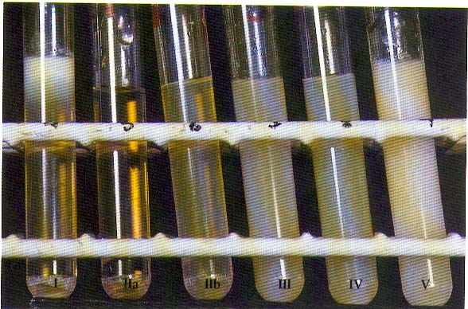
5. Bilan lipidique
II. La Classification des Hyperlipidémies
Trois Classes (De Gennes)
-Aspect du sérum, CT + TG
Cinq Classes (Fredrickson)
Aspect du sérum, CT + TG, Lipoprotéinogramme, Ultracentrifugation
I
IIa
IIb
III
IV
V
IIb
I

Slide 32
Tableau : Classification des Hyperlipidémies
Classe | Type | Sérum | Lipoprotéines | Lipides
Hypercholestérolémies pures | IIa | limpide | ↑LDL | CT/TG>2,5
Hypertriglycéridémies | I | Lactescent Crèmage>48h | ↑Chylomicrons | CT/TG<0,4
 | IV | Opalescent | ↑VLDL
 | V | Lactescent | ↑VLDL, ↑Chylomicrons
Hyperlipidémies Mixtes | IIb | Limpide Opalescent | ↑LDL, ↑VLDL | CT/TG <2,5
 | III | Opalescent | ↑IDL | CT/TG= 1
Hyperlipidémies primaires ou essentielles
Les dyslipidémies primitives, la plupart d’origine génétique, mais les facteurs nutritionnels et d’environnement influent sur leur révélation.
Hyperlipidémies Secondaires
D’autres sont secondaires à certaines maladies ou à des médicaments. Elles régressent avec le traitement de l’affection causale

